Slide 1
Java应用开发
主讲：李云辉
email：

Slide 2
java 图形化编程
主讲 李云辉

Slide 3
目标
初步掌握swing组件的使用
知道什么是awt、swing、swt、JFace
掌握常用的布局管理器

Slide 4
内容介绍
主讲 李云辉
图形用户界面(gui)介绍
swing组件介绍
三大常用布局管理器
gui编程实战案例

Slide 5
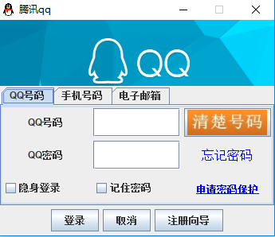
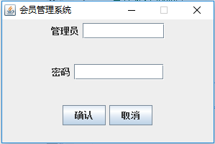
图形用户界面(gui) 例如：
图形用户界面(Graphics User Interface,GUI)
是用户与程序交互的窗口,比命令行的界面更加直观并且更好操作。

Slide 6
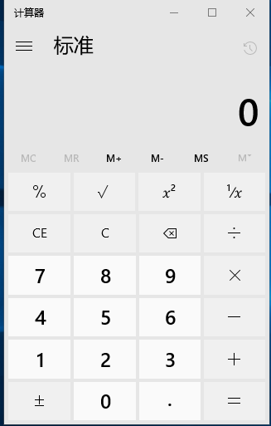
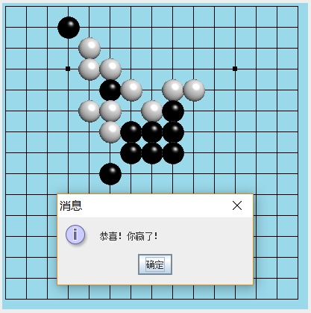
图形用户界面(gui)
五子棋游戏

Slide 7
图形用户界面(gui)
■ 用什么开发gui
说起gui开发,这里还有一个小故事,想当年我学习gui的时候,被awt, swing, swt, Jface这几个东东搞得是晕头转向.都不知道老师在讲什么,现在我明白了,给大家讲讲是怎么回事.
Sun已经提供了一个跨
平台GUI开发工具包AWT
抽象窗口工具箱
(Abstract Window Toolkit).
Sun又创建了一个新的gui
框架 swing,解决了awt存在
的lcd问题
√
IBM认为swing比较消耗内
存,创建了一个新的GUI库，
这就是SWT
IBM为了方便开发SWT
程序,在SWT基础上又创
建了一个更易用.功能强
大的图形包“JFace”。
Notes:
AWT 是Abstract Window ToolKit (抽象窗口工具包)的缩写，这个工具包提供了一套与本地图形界面进行交互的接口。AWT 中的图形函数与操作系统所提供的图形函数之间有着一一对应的关系，我们把它称为peers。 也就是说，当我们利用 AWT 来构件图形用户界面的时候，我们实际上是在利用操作系统所提供的图形库。由于不同操作系统的图形库所提供的功能是不一样的，在一个平台上存在的功能在另外一个平台上则可能不存在。为了实现Java语言所宣称的”一次编译，到处运行”的概念，AWT 不得不通过牺牲功能来实现其平台无关性，也就是说，AWT 所提供的图形功能是各种通用型操作系统所提供的图形功能的交集。由于AWT 是依靠本地方法来实现其功能的，我们通常把AWT控件称为重量级控件。
Swing 是在AWT的基础上构建的一套新的图形界面系统，它提供了AWT 所能够提供的所有功能，并且用纯粹的Java代码对AWT 的功能进行了大幅度的扩充。例如说并不是所有的操作系统都提供了对树形控件的支持， Swing 利用了AWT 中所提供的基本作图方法对树形控件进行模拟。由于 Swing 控件是用100%的Java代码来实现的，因此在一个平台上设计的树形控件可以在其他平台上使用。由于在Swing 中没有使用本地方法来实现图形功能，我们通常把Swing控件称为轻量级控件。
AWT和Swing之间的基本区别：AWT 是基于本地方法的C/C++程序，其运行速度比较快；Swing是基于AWT 的Java程序，其运行速度比较慢。对于一个嵌入式应用来说，目标平台的硬件资源往往非常有限，而应用程序的运行速度又是项目中至关重要的因素。在这种矛盾的情况下，简单而高效的AWT 当然成了嵌入式Java的第一选择。而在普通的基于PC或者是工作站的标准Java应用中，硬件资源对应用程序所造成的限制往往不是项目中的关键因素，所以在标准版的Java中则提倡使用Swing， 也就是通过牺牲速度来实现应用程序的功能。

Slide 8
内容介绍
主讲 李云辉
图形用户界面(gui)介绍
swing组件介绍
常用布局管理器
gui编程实战案例

Slide 9
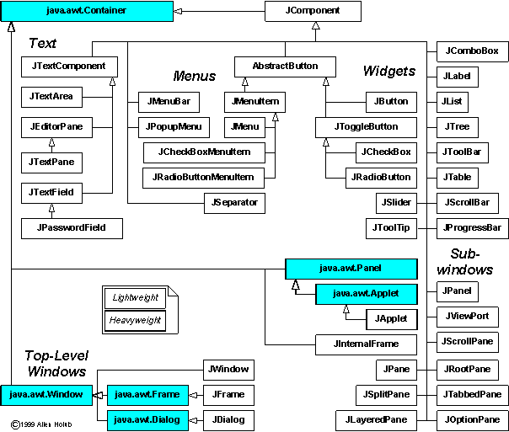
swing 组件一览图

Slide 10
swing组件
Swing是一个用于开发Java应用程序用户界面的开发工具包。

Slide 11
swing组件一览图
JText
紫色：
swing组件
Object
AWT组件
JComboBox
Component
JLabel
Container
JList
JMenuBar
Window
Applet
JComponent
JOptionPane
JPanel
Frame
Dialog
JApplet
JScrollBar
JFrame
JDialog
AbstractButton
JToggleButton
JMenuItem
JButton
JCheckBox
JRadioButton
JMenu
Notes:
Component包含与用户交互的图形组件。
Component 是AWT提供的、非菜单组件的其它组件的超类，是一个抽象类。
A component is an object having a graphical representation that can be displayed on the screen and that can interact with the user. Examples of components are the buttons, checkboxes, and scrollbars of a typical graphical user interface.
在javax.swing包中，定义了两种类型的组件：顶层容器（JFrame，JApplet，JDialog和JWindow）和轻量级组件（a lightweight component）。Swing组件都是AWT的Container类的直接子类和间接子类。
在Java应用程序中，最常用的两个容器是JFrame和Jpanel
JFrame： 顶层容器，用于创建一个窗口。可以添加组件、设置布局管理器、设置背景等
Jpanel: 中间容器。只有加载到顶成容器中才能起作用；中间容器中可以添加其它组件（不能添加顶层容器组件）

Slide 12
swing组件
swing的图形组件分为两种：
容器组件：能够容纳其它组件的组件，称作容器。
容器又分为两种：
顶层容器：能够直接显示在显示器屏幕上。例如：JFrame，JDialog, JApplet.
中间容器：不能直接显示，只有将其添加到顶层容器中，
才能显示。例如：JPanel, …
基本组件：不能容纳其它的组件，需要添加在容器中才能实现。例如JButton, JList, …
Swing还包含有事件处理等其它组件，用到时我们再一一介绍。

Slide 13
swing组件
顶层容器
顶层容器是一个窗口
图形界面至少要有一个顶层容器
中间容器
基本组件

Slide 14
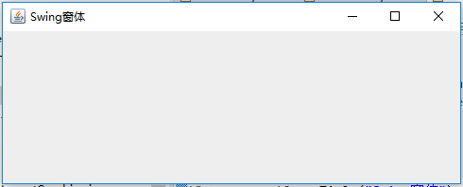
swing图形用户界面设计
任务一： 使用JFrame类创建窗体框架
JFrame
窗体
Demo1_1
Demo1_2

Slide 15
swing 组件 ：窗体组件JFrame
主讲 李云辉
JFrame（框架）：表示主程序窗口。是一个顶层容器。窗口默认地被系统添加到显示器屏幕上。
其他组件必须直接或间接地被添加到顶层容器中，以便借助这个顶层容器和操作系统进行信息交互。
不允许将一个窗口添加到另一个容器中。
一个JFrame(框架)包括边界、菜单栏、工具栏、状态栏，以及中间占主要部分的面板(Pane)（也称“窗格”）
注意：每个图形用户界面应用程序必须有一个窗口框架

Slide 16
JFrame的常用方法
JFrame类的构造方法如下：
JFrame() 创建无标题的初始不可见框架。
JFrame(String title) 创建标题为title的初始不可见框架。
为了在选择框架的关闭按钮时能退出程序，应添加WindowListener监听器或书写下列代码：
JFrame.setDefaultCloseOperation(
JFrame.EXIT_ON_CLOSE);

Slide 17
JFrame的常用方法
setIconImage——设置窗口标题栏的图标。当窗口最小化（在Java中称为图标化）时，把一个Image对象用作图标，显示在任务栏中。
用法，例如：
setIconImage(new ImageIcon("images/baby.jpg").getImage());
setTitle——设置窗口中标题栏的文字
setResizable——设置用户是否可以改变框架大小。
dispose——关闭窗口，并回收该窗口的所有资源
setLocation——设置组件的位置
setBounds——重新设置组件的大小和位置。
setSize() ——用来设置大小。
setVisible(true) ——用来设置该窗口为可见的
……

Slide 18
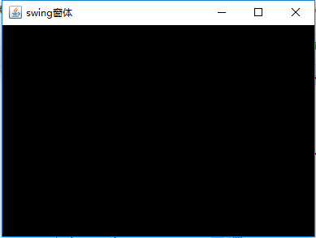
Swing图形用户界面设计
任务二： 将背景色设为黑色
contentPane
Demo2
我们先看看JFrame的构成。
Notes:
JFrame默认的内容面板将整个窗体覆盖，该内容面板采用流式布局管理器，因此采用setBackground方法设置的背景背景色是看不见的。

Slide 19
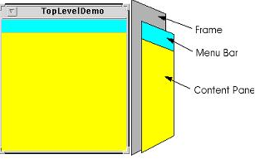
初步认识JFrame的构成
JFrame
JMenuBar
cotentPane
JFrame默认的内容面板(contentPane)将整个窗体覆盖，因此采用JFrame.setBackground方法设置JFrame窗体的背景色是看不见的。
内容面板（contentPane）也是默认添加swing组件的地方。

Slide 20
任务二：将背景色设为黑色
解决方法： 假设已有定义 JFrame jf=new JFrame();
用getContentPane()方法得到JFrame的内容面板,对该其进行设置。
jf.getContentPane().setBackground(Color.black);
或者
//获得JFrame框架的内容面板
Container con=jf.getContentPane();
//设置内容面板的颜色
con.setBackground(Color.black);
Notes:
方法二：将窗体的内容面板设置为不可见,再设置窗体背景颜色
jf.getContentPane().setVisible(false); //将窗体的内容面板设置为不可见
jf.setBackground(Color.BLACK); //设置窗体背景颜色为黑色
但这种方法将内容面板设为不可见了，此时，如果我们直接在内容面板上加载组件，则看不见组件。

Slide 21
swing 中的容器
顶级容器：一般是一个顶层窗口（框架）
JFrame(框架)：用于主程序窗口，应用程序至少使用一个框架窗口。
Jdialog(对话框)：用于对话框的类，属于二级窗口。
Japplet(小程序)：在浏览器内显示一个小程序界面。用于使用 Swing 组件的Java Applet的类。
中间容器：需要包含在顶层容器中使用的容器。
JPanel：面板，是最灵活、最常用的中间容器。
JScrollPane：与JPanel类似，但还可在大的组件或可扩展组件周围提供滚动条。
JTabbedPane：包含多个组件，但一次只显示一个组件。用户可在组件之间方便地切换。
JToolBar：按行或列排列一组组件（通常是按钮）。
顶级容器可以容纳其它组件
中间容器需要添加在顶级容器中才能显示
中间容器可以容纳其它组件（不能容纳顶级容器组件）

Slide 22
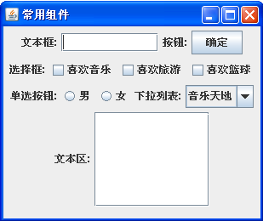
swing图形用户界面设计
GUI界面的构成
任务三：向窗体中添加组件
JTextField
单行文本框
JButton
按钮
JLabel
标签
JComboBox
组合框
JCheckBox
复选按钮
JFrame
框架(窗口)
contentPane
面板
JRadioButton
单选按钮
JTextArea
多行文本框
容器
Container

Slide 23
swing组件：基本组件
主讲 李云辉
基本组件：非容器组件，必须包含在容器中。
常用的基本组件类：
JButton（按钮）
JRadioButton（单选按钮）
ButtonGroup（按钮组）
JCheckBox（复选按钮）
Jlabel（标签）
JTextField（单行文本框）
JTextArea（多行文本框）
JPasswordField（密码框）
JComboBox（组合框，也叫下拉列表）
Jlist(列表组件）
……

Slide 24
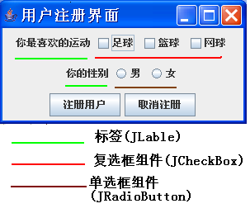
swing组件 --- 复选框/单选框
■ 几个常用组件
1.复选框组件(JCheckBox)
2.单选框组件(JRadioButton)
见案例(Register.java)
特别说明:
同一组单选按钮必须先创建
ButtonGroup,然后把单选框
组件放入到ButtonGroup中
Notes:
/**
* 复选框和单选框案例
*/
package com.test1;
import java.awt.*;
import javax.swing.*;
public class Demo8_7 extends JFrame {
//定义
JPanel jp1,jp2,jp3;
JLabel jl1,jl2;
JButton jb1,jb2;
JCheckBox jcb1,jcb2,jcb3;
JRadioButton jrb1,jrb2;
ButtonGroup bg;
public static void main(String[] args) {
// TODO Auto-generated method stub
Demo8_7 demo8_7=new Demo8_7();
}
//构造函数
public Demo8_7()
{
//创建组件
jp1=new JPanel();
jp2=new JPanel();
jp3=new JPanel();
jl1=new JLabel("你喜欢的运动");
jl2=new JLabel("你的性别");
jb1=new JButton("注册用户");
jb2=new JButton("取消注册");
jcb1=new JCheckBox("足球");
jcb2=new JCheckBox("篮球");
jcb3=new JCheckBox("网球");
jrb1=new JRadioButton("男");
jrb2=new JRadioButton("女");
//一定要把jrb1,jrb2放入到一个ButtonGroup中
ButtonGroup bg=new ButtonGroup();
bg.add(jrb1);
bg.add(jrb2);
//设置布局管理
this.setLayout(new GridLayout(3,1));
//添加组件
jp1.add(jl1);
jp1.add(jcb1);
jp1.add(jcb2);
jp1.add(jcb3);
jp2.add(jl2);
jp2.add(jrb1);
jp2.add(jrb2);
jp3.add(jb1);
jp3.add(jb2);
this.add(jp1);
this.add(jp2);
this.add(jp3);
this.setSize(300, 150);
this.setDefaultCloseOperation(JFrame.EXIT_ON_CLOSE);
this.setVisible(true);
}
}

Slide 25
swing组件 --- 复选框/单选框
■ 几个常用组件
1.复选框组件(JCheckBox)
2.单选框组件(JRadioButton)
见案例(Register.java)
特别说明:
同一组单选按钮必须先创建
ButtonGroup,然后把单选框
组件放入到ButtonGroup中
Notes:
/**
* 复选框和单选框案例
*/
package com.test1;
import java.awt.*;
import javax.swing.*;
public class Demo8_7 extends JFrame {
//定义
JPanel jp1,jp2,jp3;
JLabel jl1,jl2;
JButton jb1,jb2;
JCheckBox jcb1,jcb2,jcb3;
JRadioButton jrb1,jrb2;
ButtonGroup bg;
public static void main(String[] args) {
// TODO Auto-generated method stub
Demo8_7 demo8_7=new Demo8_7();
}
//构造函数
public Demo8_7()
{
//创建组件
jp1=new JPanel();
jp2=new JPanel();
jp3=new JPanel();
jl1=new JLabel("你喜欢的运动");
jl2=new JLabel("你的性别");
jb1=new JButton("注册用户");
jb2=new JButton("取消注册");
jcb1=new JCheckBox("足球");
jcb2=new JCheckBox("篮球");
jcb3=new JCheckBox("网球");
jrb1=new JRadioButton("男");
jrb2=new JRadioButton("女");
//一定要把jrb1,jrb2放入到一个ButtonGroup中
ButtonGroup bg=new ButtonGroup();
bg.add(jrb1);
bg.add(jrb2);
//设置布局管理
this.setLayout(new GridLayout(3,1));
//添加组件
jp1.add(jl1);
jp1.add(jcb1);
jp1.add(jcb2);
jp1.add(jcb3);
jp2.add(jl2);
jp2.add(jrb1);
jp2.add(jrb2);
jp3.add(jb1);
jp3.add(jb2);
this.add(jp1);
this.add(jp2);
this.add(jp3);
this.setSize(300, 150);
this.setDefaultCloseOperation(JFrame.EXIT_ON_CLOSE);
this.setVisible(true);
}
}

Slide 26
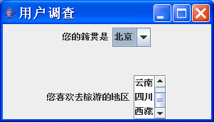
swing组件 --- 下拉框/列表框/滚动窗格组件
■ 几个常用组件
在图形用户界面编程中,我们常常会提供用户调查界面,如下图:
这个时候我们就会用到:
1.下拉框组件(JComboBox)
2.列表框组件(JList)
3.滚动窗格组件(JScrollPane)
见案例(UserSurvey.java)
特别说明:
一般来说,列表框组件+滚动窗格组
件是结合使用的.目的是让列表框中
的选项可以有滚动条支持。
Notes:
/**
* JComboBox/JList/JScrollPane
*/
package com.test1;
import javax.swing.*;
import java.awt.*;
public class Demo8_8 extends JFrame{
//定义
JPanel jp1,jp2;
JLabel jl1,jl2;
JComboBox jcb1;
JList jlist;
JScrollPane jsp;
public static void main(String[] args) {
// TODO Auto-generated method stub
Demo8_8 demo8_8=new Demo8_8();
}
//构造函数
public Demo8_8()
{
jp1=new JPanel();
jp2=new JPanel();
jl1=new JLabel("你的籍贯");
jl2=new JLabel("旅游地点");
String []jg={"北京","上海","天津","火星"};
jcb1=new JComboBox(jg);
String []dd={"九寨沟","故宫","长城","天安门"};
jlist=new JList(dd);
jlist.setVisibleRowCount(2);
jsp=new JScrollPane(jlist);
//设置你希望显示多少个选项
//设置布局
this.setLayout(new GridLayout(3,1));
//添加组件
jp1.add(jl1);
jp1.add(jcb1);
jp2.add(jl2);
jp2.add(jsp);
this.add(jp1);
this.add(jp2);
this.setSize(300, 300);
this.setDefaultCloseOperation(JFrame.EXIT_ON_CLOSE);
this.setVisible(true);
}
}

Slide 27

列表框JList的常用方法
构造方法
String[] dd={"长城","东方明珠","海河","什么什么"};
JList jl=new JList(dd);
滚动条显示的条数
jl.setVisibleRowCount(3);
和滚动条一起使用
给列表框jl加上滚动条
JScrollPane jsp=new JScrollPane(jl);
JList
JScrollPane
一个中间容器

Slide 28
如何添加组件
对JFrame添加组件有三种方式：
(1) 直接添加，例如”Demo3_0.java”
public class Demo3_0 extends JFrame{
//定义组件
JLabel jl=null;
JTextField jtf=null;
public static void main(String[] args) {
Demo3_0 jf=new Demo3_0();
}
public Demo3_0(){
//创建组件
jl=new JLabel("文本框");
jtf=new JTextField(10);
//添加组件
this.add(jl);
……
}
}
默认添加到JFrame的内容面板上

Slide 29
如何添加组件
对JFrame添加组件有三种方式：
(2) 用getContentPane( )方法获得JFrame的内容面板，再对其加入组件，例如”Demo3_1.java”
JFrame.getContentPane().add(childComponent)
（1）和（2）这两种方式实际是一同一种方式，即将组件加到JFrame的默认内容面板（contentPane）上。

Slide 30
添加组件
Demo3_0 Demo3_1
问题：
Demo3_0，Demo3_1，说明，直接在JFrame的内容面板上添加组件，后面的组件会覆盖之前添加的组件，最终界面上只有最后添加的组件。
解决：
因此，需要对容器（内容面板也是容器）进行布局管理。 比如在“Demo3_1.java”中加入下面的语句，
con.setLayout(new GridLayout(3,1));
结果呈现出: (下页)

Slide 31
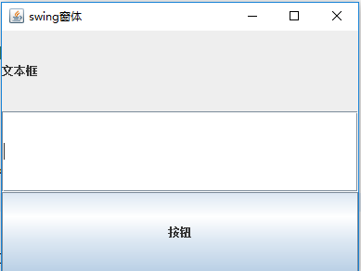
con.setLayout(new GridLayout(3,1));
Demo3_1.java
我们的目标
离我们的目标还是很远。
或许我们可以把内容面板划分为若干行若干列，但是要达到这样的目标还是比较麻烦。
我们看下第三种添加组件的方法，也是一般较常用的方法。

Slide 32
如何添加组件——（3）
(3) 将基本组件添加到中间容器（比如JPanel）上，在将中间容器加到JFrame上（实际是加到JFrame的默认面板上）
JTextField
单行文本框
JButton
按钮
JLabel
标签
JComboBox
组合框
JCheckBox
复选按钮
JFrame
框架(窗口)
Jpanel
面板
JRadioButton
单选按钮
JComboBox
JTextArea
多行文本框
容器
Container

Slide 33
如何添加组件——（3）
(3) 将基本组件添加到中间容器（比如JPanel）上，在将中间容器加到JFrame上（实际是加到JFrame的默认面板上）
Demo3_2.java
Jpanel jp=new Jpanel( );
…… //把其它组件添加到Jpanel中;
JFrame.setContentPane(jp); //把jp对象设置成为JFrame的内容面板
或者
JFrame.add(jp);

Slide 34
Demo3_2.java
package swingGUI;
/*
* swing——添加组件（三）：将基本组件添加到JPanel面板上，再将JPanel面板添加到JFrame容器中
*/
import java.awt.*;
import javax.swing.*;
public class Demo3_2 extends JFrame{
//定义基本组件
JLabel jl1=null;
JLabel jl2=null;
JLabel jl3=null;
JTextField jtf=null;
JButton jb=null;
//定义面板组件
JPanel jp=null;
public static void main(String[] args) {
// TODO Auto-generated method stub
Demo3_2 js=new Demo3_2();
}
//…见下页…

Slide 35
Demo3_2.java (续)
public Demo3_2(){
//创建面板组件
jp=new JPanel();
//创建其它组件
jl1=new JLabel("文本框：");
jl2=new JLabel("按钮：");
jl3=new JLabel("选择框：");
jtf=new JTextField(10);
jb=new JButton("确认");
//复选按钮组件JCheckBox
JCheckBox []hobby={new JCheckBox("喜欢音乐"),new JCheckBox("喜欢旅游"),new JCheckBox("喜欢足球")};
//添加组件到面板
jp.add(jl1);
jp.add(jtf);
jp.add(jl2);
jp.add(jb);
jp.add(jl3);
jp.add(hobby[0]);
jp.add(hobby[1]);
jp.add(hobby[2]);
//添加面板到窗体（框架）
this.add(jp);
this.setTitle("swing窗体");
this.setSize(400, 300);
this.setVisible(true);
this.setDefaultCloseOperation(JFrame.EXIT_ON_CLOSE);
}//end public Demo3_2()
}//end class Demo3_2

Slide 36
swing 组件 ：面板组件JPanel
■JPanel一种中间容器，可以容纳其他GUI组件, 不能容纳顶层容器组件.
面板没有标题，不能独立存在。实例化以后必须使用Container类的add方法装入到JFrame对象中，这样它才可见。
Notes:
Swing中常用的中间容器：JPanel

Slide 37
swing 组件—JPanel
JPanel的构造方法：
public JPanel()
public JPanel(LayoutManager layout)
JPanel可指定边界，可用JComponent类的setBorder()方法设置边界。其用法如下：
public void setBorder(Border border)

Slide 38
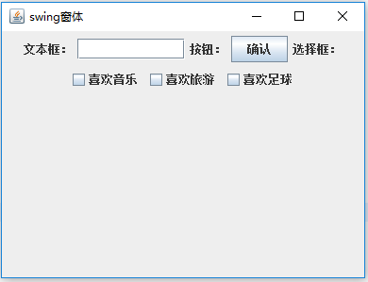
Demo3_2.java
我们的目标
JPanel默认采用流式布局管理器（FlowLayout），将所添加的空间按水平方向从左向右排列，…
到底如何才能达到我们的目标？
Notes:
一些基本组件的使用，查看“ManyComponents.java”文件

Slide 39
分析该窗口的构成
JPanel1
JPanel2
JPanel3
JPanel4
把整个窗口看成为4行1列，每行一个JPanel.
或许你也可以采用其它方式布局。
接下来我们先看看java的布局管理器。

Slide 40
布局管理器——介绍
■ 布局管理器 –介绍
①概念
组件在容器(比如JFrame)中的位置和大小是由布局
管理器来决定的。所有的容器都会使用一个布局管
理器,通过它来自动进行组件的布局管理。
②种类
java共提供了五种布局管理器:流式布局管理器
(FlowLayout)、边界布局管理器(BorderLayout)、
网格布局管理器(GridLayout)、卡片布局管理器(CardLayout)、
网格包布局管理器(GridBagLayout)。其中前三种是最常见的布局
管理器。
新知识点

Slide 41
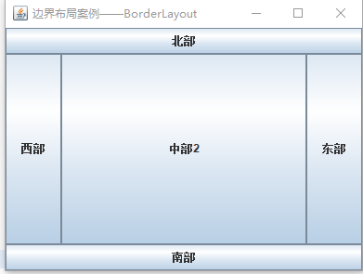
布局管理器（1）——边界布局
■ 边界布局BorderLayout –介绍
边界布局(BorderLayout)将容器简单的划分为东南
西北中5个区域，中间区域最大。
JFrame窗体，JDialog对话框组件默认布局方法
Layout_1

Slide 42

布局管理器（1）——边界布局
边界布局BorderLayout –注意事项
1.不是五个部分都必须添加.
2.中部组件会自动的调节大小.
3.JFrame ,JDialog 默认布局管理器就是
BorderLayout。

Slide 43
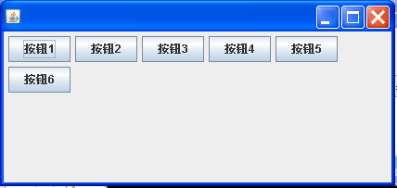
布局管理器 （2）---流式布局
■ 流式布局FlowLayout –介绍
请大家看一个组件流式布局图:
FlowLayout布局,按照组件的添加次序将按钮组件(当然也可以
是别的组件)从左到右放置在容器中。当到达容器的边界时,组件将
放置在下一行中。FlowLayout 可以以左对齐、居中对齐、以右对齐
的方式排列组件 。
Layout_2

Slide 44
布局管理器（2） ---流式布局
■ 流式布局FlowLayout –注意事项
1.不限制他所管理的组件大小,允许他们有最佳大小
2.当容器被缩放时,组件的位置可能变化,但组件的
大小不变。
3.默认组件是按从上至下，从左至右依次剧中排列。可以通过FlowLayout(int align) 函数来指定对齐方式.
4. JPanel默认的布局管理器为 FlowLayout。

Slide 45
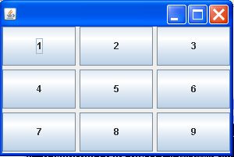
布局管理器 （3）---网格布局
■ 网格布局GridLayout –使用
我们为大家演示一下如何用网格布局来部署组件。
这里请大家注意 网格布局的使用。
Layout_3

Slide 46
布局管理器（3） ---网格布局
■ 网格布局GridLayout –注意事项
1.组件的相对位置不随容器的缩放而变化,但大小会
变化。
2.所有组件的大小相同。
3.可以通过GridLayout(int rows,int cols,int
hgap,int vgap)来指定网格的行/列,水平间隙/垂
直间隙。
参数说明: rows: 行数 cols: 列数
hgap: 垂直间隙 vgap: 水平间隙
志东提醒

Slide 47
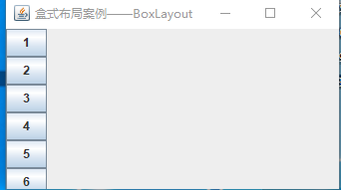
布局管理器 （4）---BoxLayout
■ BoxLayout – 箱式布局管理器
采用BoxLayout布局的容器，允许组件按水平方向或者垂直方向依次放置在容器中。
Layout_4
Notes:
https://www.ibm.com/developerworks/cn/java/j-lo-boxlayout/

Slide 48
Box容器
BoxLayout 往往和 Box 这个容器结合在一起使用，这么做的理由是，BoxLayout 是把控件以水平或者垂直的方向一个接一个的放置，如果要调整这些控件之间的空间，就会需要使用 Box 容器提供的透明的组件来填充控件之间的空间，从而达到调整控件之间的间隔空间的目的。
Box 容器提供了 4 种透明的组件，分别是 rigid area、strut、glue、filler。Box 容器分别提供了不同的方法（见下页）来创建这些组件。这四个组件的特点如下：
Rigid area 是一种用户可以定义水平和垂直尺寸的透明组件；
strut 与 rigid area 类似，但是用户只能定义一个方向的尺寸，即水平方向或者垂直方向，不能同时定义水平和垂直尺寸；
当用户将 glue 放在两个控件之间时，它会尽可能的占据两个控件之间的多余空间，从而将两个控件挤到两边；
Filler 是 Box 的内部类，它与 rigid area 相似，都可以指定水平或者垂直的尺寸，但是它可以设置最小，最大和优先尺寸。

Slide 49
Box容器
Swing中使用Box(BoxLayout)添加控件间的距离的三种方法 ：
方法一:
Box.createHorizontalStrut()和 Box.createVerticalStrut(int width)方法为使控件在(Box)中增加一定的宽度。
方法二:
Box.createHorizontalGlue()和Box.createVerticalGlue()方法为使控件在(Box)中自动扩充平均分配排列。
方法三:
Box.createRigidArea(Dimension d)以相应的高和宽进行填充。

Slide 50
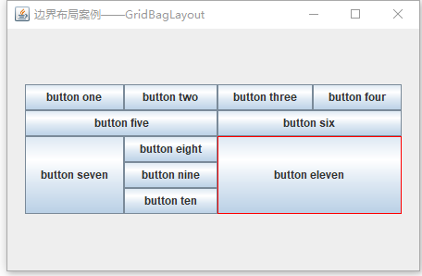
布局管理器（5） ---GridBagLayout
网格包布局管理器——GridBagLayout
GridBagLayout实现一个动态的矩形网格，这个矩形网格由无数个矩形单元格组成，每个组件可以占用一个或多个单元格。
在向由GridBagLayout类布局管理的容器中添加组件时，需要为组件创建一个与之关联的GridBagConstraints类对象，通过该对象的属性设置组件的布局信息。
1个单元格
矩形网格

Slide 51
布局管理器 ---GridBagLayout
GridBagConstraints类的一些属性
gridx、gridy属性，决定了组件的起始在矩形网格中的位置。
gridwidth、gridheight 分别为组件的宽度和高度，即组件横向和纵向所占单元格个数。
Layout_5_0.java
gridx=0
gridx=2
gridy=0
gridy=1
gridwidth=2, gridheight=3
gridwidth=1, gridheight=1

Slide 52
布局管理器 ---GridBagLayout
GridBagConstraints类的一些属性
anchor：设置组件在单元格中的对其方式，由以下常量定义：
GridBagConstraints.CENTER
GridBagConstraints.EAST
……
fill：当某个组件未能填满单元格时，可由此属性设置横向、纵向、或双向填满。由以下常量定义：
GridBagConstraints.NONE
GridBagConstraints.HORIZONTAL
GridBagConstraints.VERTICAL
GridBagConstraints.BOTH
insets：设置单元格的间距，或者说是组件四周与单元格边缘之间的最小距离。
ipadx、ipady 用来修改组件的首选大小（宽、高）。如果为正数，则在首选大小的基础上加这个数；如果为负数，则在首选大小的基础上减这个数。
weightx、weighty 单元格的缩放比例（横向、纵向）。

Slide 53
布局管理器（6）——null布局
可以把一个容器的布局设置为null布局(空布局)。空布局容器可以准确地定位组件在容器的位置和大小。setBounds(int a,int b,int width,int height)方法是所有组件都拥有的一个方法，组件调用该方法可以设置本身的大小和在容器中的位置。
例如，p是某个容器，
p.setLayout(null);
把p的布局设置为空布局。
向空布局的容器p添加一个组件c需要两个步骤。首先，容器p使用add(c)方法添加组件，然后组件c再调用setBounds(int a,int b,int width,int height)方法设置该组件在容器p中的位置和本身的大小。组件都是一个矩形结构，方法中的参数a，b是组件c的左上角在容器p中的位置坐标，即该组件距容器p左面a个像素，距容器p上方b个像素，width，height是组件c的宽和高。
NullLayout.java

Slide 54
布局管理器 ---小结
■ 开发GUI程序步骤
1.继承Jframe
2.定义需要的组件
3.创建组件
4.设置布局管理器
5.添加组件
6.显示窗体
小结

Slide 55
现在是否能编程实现下面窗口？
JPanel1
JPanel2
JPanel3
JPanel4
把整个窗口看成为4行1列，每行一个JPanel.
或许你也可以采用其它方式布局。
接下来我们先看看java的布局管理器。
Demo3_3.java

Slide 56
接下来是一些补充内容和实例

Slide 57
补充
多种布局
swing表格组件
GUI编程实战

Slide 58
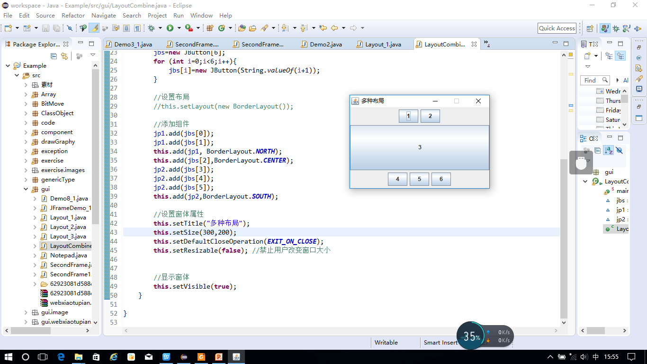
多种布局
在图形用户界面编程中,如果只是普通的组件布局,我们用前面
讲的三种布局管理器就可以解决,但是在比较复杂的布局要求时,就
需要使用布局管理器的组合使用,比如下图:
NORTH
JPanel jp1;
BorderLayout
CENTER
SOUTH
JPanel jp2;

Slide 59
多种布局
JPanel :面板组件，非顶层容器，
一个界面只可以有一个JFrame窗体组件，但可以有多个Jpanel
面板组件，而JPanel上也可使用FlowLayout,BorderLayout,
GirdLayout等各种布局管理器，这样可以组合使用达到较为复杂的
布局效果。案例(LayoutCombine.java) ,可以做图说明原理。
LayoutCombine
Notes:
JPanel 默认布局是流布局

Slide 60
再看 “面板组件”
■ 面板(JPanel)组件-注意事项
我们一起看一下java的帮助文档.请大家以后也养成这样一个习惯
-多多看帮助文档。
①JPanel是JComponent 的子类。
②属于容器类组件，可以加入别的组件.
③默认布局管理器是 流式布局(FlowLayout)
提醒
Notes:
JPanel 默认布局是流布局

Slide 61
练习
JPasswordField
Notes:
练习的代码在 D:\Java\workspace\Example\src\exercise

Slide 62
补充
多种布局
swing表格组件
GUI编程实战

Slide 63
swing组件---表格组件
利用JTable类实现表格
利用表格模型（接口TableModel）创建表格

Slide 64
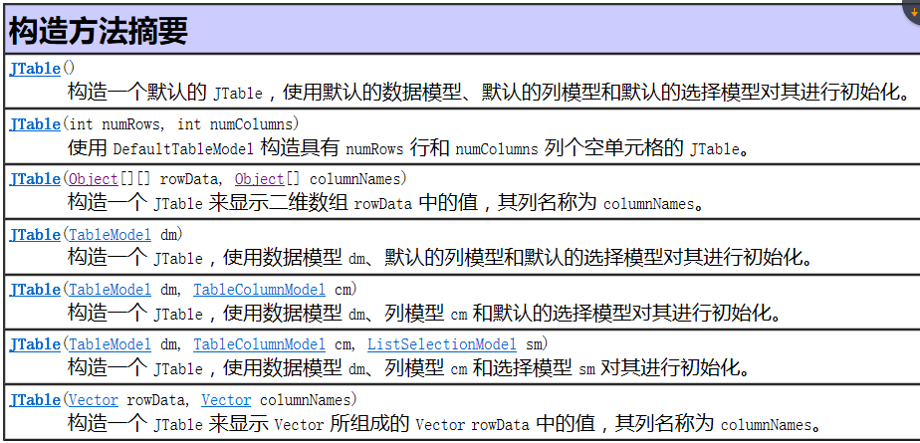
swing组件---表格组件 JTable
创建表格。JTable类的构造方法：

Slide 65
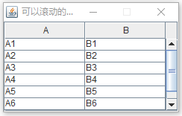
swing组件---表格组件 JTable
创建表格。
实例： 创建一个可以滚动的表格
TableDemo1.java

Slide 66
swing组件---表格组件JTable
定制表格。JTable类中用来定制表格的一些方法：

Slide 67
swing组件---表格组件
利用JTable类实现表格
利用表格模型（接口TableModel）创建表格

Slide 68
利用表格模型DefaultTableModel创建表格
import javax.swing.table.*;
<<interface>> TableModel
… methods
AbstractTableModel
……
……
DefaultTableModel
……
……
抽象类AbstractTableModel实现了接口TableModel的大部分类，除了下面三个类:
public int getRowCount()
public int getColumnCount()
public Object getValueAt(int rowIndex,int columnIndex)
没有实现。
DefaultTableModel类是抽象类AbstractTableModel的子类，实现了所有的方法。
可以利用DefaultTableModel类创建表格模型。

Slide 69
利用表格模型创建表格
import javax.swing.table;
步骤
创建表格模型
DefaultTableModel tableModel =new DefaultTableModel ();
创建表格
JTable table = new JTable(tableModel);
TableDemo2.java

Slide 70
维护表格模型
维护表格模型，指向表格中添加数据行、删除某一行数据、和修改某个单元格的数据。
相应的方法， 看帮助文档

Slide 71
swing组件---树组件
树组件 JTree
树节点 DefaultMutableTreeNode
详细的应用实例：网上查找并结合帮助文档

Slide 72
补充
多种布局
swing表格组件
GUI编程实战

Slide 73

gui编程实战---金山词霸
■ 金山词霸
涉及到新的swing组件:
①拆分窗格 ：JSplitPane 属于
容器类组件
案例【Dict.java】
//拆分窗格
JSplitPane jspr=new JSplitPane(JSplitPane.VERTICAL_SPLIT,jList2,jll); //右边拆分为上下两部分
JSplitPane jsp=new JSplitPane(JSplitPane.HORIZONTAL_SPLIT,jList1,jspr); //整个窗口拆分为左右两部分
//可以隐藏左右窗格
jsp.setOneTouchExpandable(true);
//添加组件
Container con=this.getContentPane();
con.add(jsp);
Notes:
/**
* 词霸
*/
package com.test1;
import javax.swing.*;
import java.awt.*;
public class Demo8_9 extends JFrame {
//定义组件
JSplitPane jsp;
JList jList;
JLabel jl1;
public static void main(String[] args) {
// TODO Auto-generated method stub
Demo8_9 demo8_9=new Demo8_9();
}
public Demo8_9()
{
//创建组件
String []words={"boy","girl","bird"};
jList =new JList(words);
jl1=new JLabel(new ImageIcon("images/ciba.GIF"));
//拆分窗格
jsp=new JSplitPane(JSplitPane.HORIZONTAL_SPLIT,jList,jl1);
//可以变化
jsp.setOneTouchExpandable(true);
//设置布局管理器
//添加组件
this.add(jsp);
//设置大小
this.setSize(400, 300);
this.setLocation(200, 200);
this.setVisible(true);
}
}

Slide 74
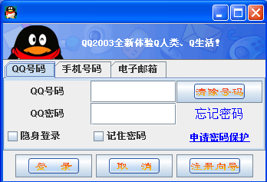

gui编程实战---qq登录界面
■ qq登录界面
涉及到新的swing组件:
①JTabbedPane 选项卡窗格（页签组件）
案例【QqLogin.java】
Notes:
*此案例直接带学生看源码即可

Slide 75
JPanel jp,jp2,jp3,jp4;
JLabel top;
JPanel bottom;
gui编程实战---qq登录界面
jp3
jp4
■ qq登录界面
JLabel
(top)
jp2
NORTH
JTabbedPane
(jtp)
JPanel
(jp)
CENTER
JCheckBox
复选按钮
JPanel
(bottom)
SOURTH
整个面板jp布局设为null，然后通过自定义组件的大小来进行布局：
jp.setLayout(null);
top.setBounds(0,0,400,50);
jtp.setBounds(0,50,400,150);
bottom.setBounds(0, 205, 400, 100);
jtp装有三个选项卡，分别为“QQ号码”、“手机号码”、“电子邮箱”。每个选项卡对应一个JPanel组件，依次为jp2、jp3、jp4。
jp2采用GridLayout布局，分为3行3列。
bottom采用默认布局。
Notes:
*此案例直接带学生看源码即可

Slide 76
gui编程实战---qq登录界面
jp3
jp4
■ qq登录界面
jp2
NORTH
jp
CENTER
JCheckBox
复选按钮
SOURTH
//将面板添加到选项卡， 每个选项卡对应//一个panel
JTabbedPane jtp=new JTabbedPane();
jtp.add("QQ号码“,jp2);
jtp.add("手机号码“,jp3);
jtp.add("电子邮箱“,jp4);
//添加组件jtp到顶层容器
this.add(jtp);
Notes:
*此案例直接带学生看源码即可

Slide 77
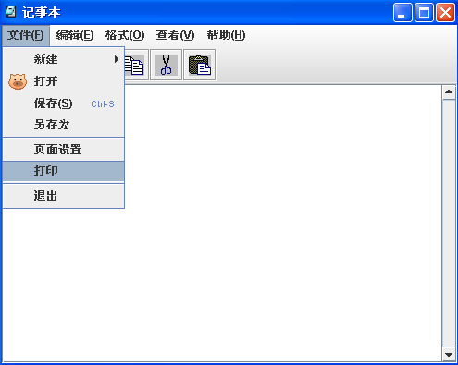
gui编程实战---记事本界面
■ 记事本界面
涉及到新的swing组件:
①菜单组件
JMenuBar 菜单条组件 树干
JMenu 菜单组件 树枝
JMenuItem 菜单项组件 树叶
②二级菜单制作
JMenu里面可以嵌套JMenu
③工具条组件
JToolBar 容器类组件
案例【Menu.java】
Notes:
*此案例可以带学生完成一个简单的菜单，并不是很困难.

Slide 78
总结：Java应用程序的框架
一、支持框架的类
在AWT库中，对应于框架的类是Frame.
在swing库中，相应的类是JFrame。
JFrame类扩展了Frame类。大部分AWT组件在Swing中都有等价的组件，它们在表示形式上差一个“J”。
利用框架可以创建一个窗体。
Notes:
对前面的内容做一个小结

